Slide 1
Dynamisk Programmering
En systematik for hvordan man optimalt træffer en sekvens af beslutninger
Her er der ikke et værktøj (a la Solveren) man kan trække på, men man må i princippet udvikle specific løsningsmetode hver gang

Slide 2
Eksempler der gennemgås
Stagecoach problemet
Allokering af mediciner hold til u-lande
med et programmeringstwist
HIT-AND-MISS MANUFACTURING COMPANY
hvor der indgår usikkerhed

Slide 3
Stagecoach problemet
Find billigste vej fra A til J
Trin 2
Trin 3
Trin 4
Trin 1
Løse trinvist
På trin n find den optimale destination på trin n+1 hvor man inkalkulerer at fra og med trin n+1 kender man den optimale rute resten af vejen

Slide 4
På trin n find den optimale destination på trin n+1 hvor man inkalkulerer at fra og med trin n+1 kender man den optimale rute resten af vejen
Terminal betingelse

Slide 5
Sammenstykning af information

Slide 6
Karakteristik af metode
Vi arbejder bagud i trin (tid) og finder den optimale værdi
Vi arbejder fremad i trin (tid) og finder den optimale løsning
Benævnes også baglæns dynamisk programmering

Slide 7
Allokering af mediciner hold til u-lande

Slide 8
Allokering af mediciner hold til u-lande
Opfat det begrebsmæssigt som at et fly letter fra et hovedkvarter med 5 hold ombord
Først flyver det til Land 1 og dropper nogle hold af der
Så videre til Land 2 og dropper nogle hold af der
Så flyves til Land 3 med de sidste hold
Hvorefter der flyves tomt tilbage til hovedkvarter

Slide 9
Forrige slide i matematik sprog

Slide 10
Matematik in action
Optimal løsning
Alloker 1 hold til Land 1
Alloker 3 hold til Land 2
Alloker 1 hold til Land 3

Slide 11
Fra håndregning til programmering
Da der ikke findes nogen færdigudviklet “solver” for at løse et DP så må oftest vi selv udvikle algoritme og programmere den
Se uploadet eksempel på kode i VBA som er programmeringssproget bag Excel (når man skal udvikle macroer)

Slide 12
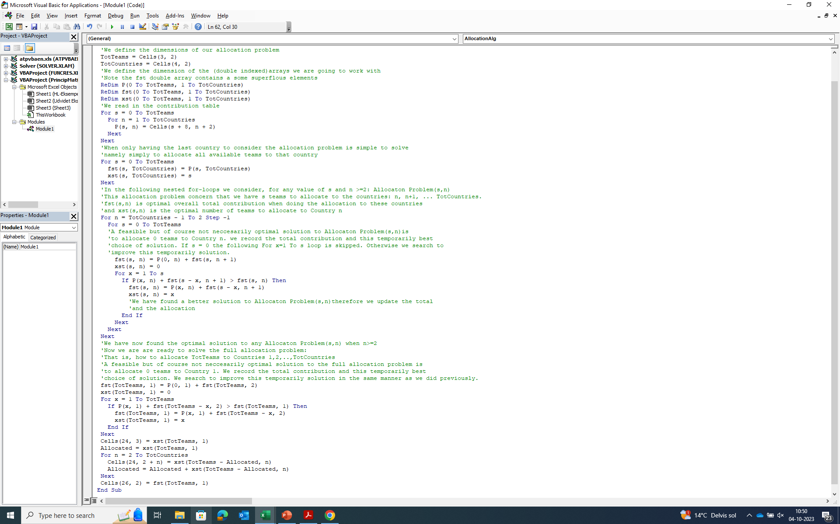
Koden

Slide 13
Demonstration af koden
To eksempler sat op i Excel filen. Det fra HL og et udvidet “fantasi” problem
Nu løses allokeringsproblemet i et split sekund!

Slide 14
HIT-AND-MISS MANUFACTURING COMPANY

Slide 15
Den matematiske formulering
Uanset udfald (mindst en OK eller alle defekte) så påføres vi produktionsomkostninger.
Hvis mindst en OK så påføres vi ikke yderligere omkostninger og ellers påføres vi yderligere forventede omkostninger der er lagret i dette (som er 16 I det tilfælde at det var sidste forsøg

Slide 16
Matematik in action
En risiko-avers(beregninger sat op som om beslutningstager er risiko neutral) beslutningstager vil sikkerrt producere 4
En meget miljøbevidst beslutningstager vil måske kun producere 3

